Slide 1
ARQUITECTURA DE SOFTWARE
SOFTWARE DE VENTAS
ALUMNO: DIAZ FABIAN JUAN PABLO

Slide 2
Requerimiento
Servidor Apache XAMPP (X(SO) ,Apache, MySQL, PHP, Perl)
MySQL Workbench
HeidiSQL ( mas conocido como MySQL – FRONT)

Slide 3
ARQUITECTURA 3 CAPAS
VISTA
CONTROLADOR
MODELO
NAVEGADOR WEB O PLATAFORMA
BASE DE DATOS MySQL Workbench

Slide 4
CAPA 1
VISTA
JSP
SOLICITUD
NAVEGADOR WEB O PLATAFORMA
JAVASCRIPT
ENVIO DE INFORMACION A LA LOGICA DE NEGOCIO

Slide 5
CAPA 2
ARCHIVOS JAVA
CONTROLADOR
PROCESA EL REQUERIMIENTO
EMVIO DE SOLICITUD AL SERVIDOR DE DATOS
SERVELETS
LA PETICION ES RECEPCIONADA POR EL SERVIDOR DONDE SE ENCUENTRA LA LOGICA DE NEGOCIO, LA CUAL ES PROCESADA Y
COMO PARTE DEL PROCESAMIENTO VA INCLUIR A BUSCAR DATOS ALMACENADOS EN ALGUN LUGAR
LOGICA DE PROCESO DE PETICION

Slide 6
|
CAPA 3
MODELO
EL MODULO DE ACCESO A DATOS PROCESA LA SOLICITUD TAL COMO VIENE Y EJECUTA UNA ACCION SOBRE LA BASE DE DATOS, DESDE UNA SIMPLE CONSULTA, HASTA LA OBTENCION DE UN SET DE DATOS
SE RETORNA LOS RESULTADOS DE LA OPERACIÓN
EMVIO DE SOLICITUD AL SERVIDOR DE DATOS
BASE DE DATOS

Slide 7
VISTA
CONTROLADOR
ENVIO DE DATOS A LA CAPA DE PRESENTACION
LA CAPA LOGICA DE NEGOCIO RECIVE LOS DATOS TAL COMO
VIENE DE LA CAPA INFERIOR LOS PROCESA ADECUADAMENTE,
SEGÚN LA ESPECIFICACION DE REGLA DE NEGOCIOS Y LA ENVIARA
LA INFORMACION QUE EL USUARIO NECESITE
LOGICA DE PROCESO DE PETICION

Slide 8
Conclusiones
MEJOR DESPLIEGUE
ARQUITECTURA
MEJOR MANTENIMIENTO
ESCALABLE

Slide 9
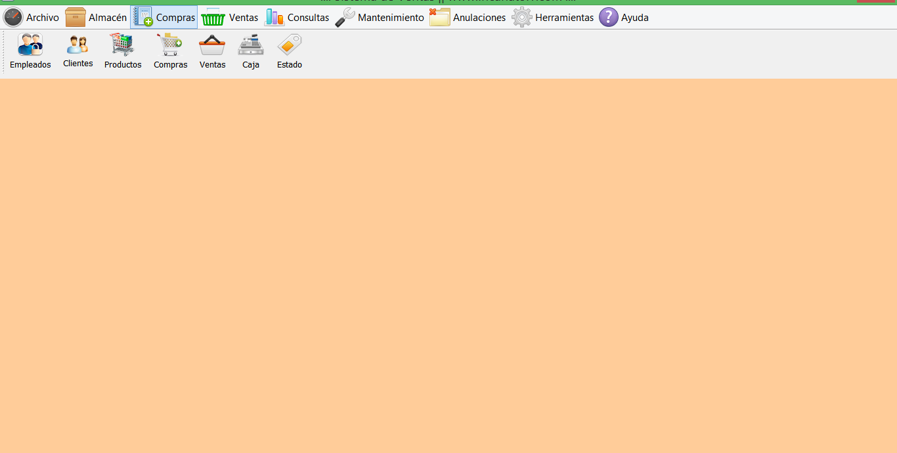

Slide 10


